Slide 1


Slide 2


ما أنواع التجوية ؟

Slide 3
التجوية
ميكانيكيه
كيميائية
بيولوجية

Slide 4
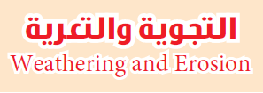
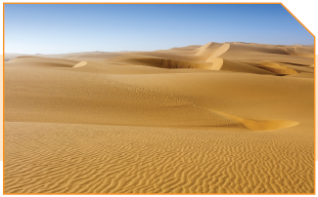
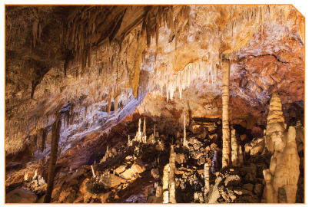

Slide 5
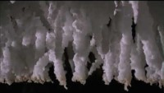

Slide 6
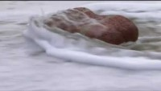

Slide 7
تؤثر على الصخور بعد تعرضها للتجوية عوامل التـعـرية مثل الماء و الرياح و الجاذبية و تنقلها من مكان لأخر، من المعروف أن الماء و الرياح من عوامل التجوية و لكن يســـــــتمر عملهم بعد التفتت لتصبح من عوامل تعرية.

Slide 8


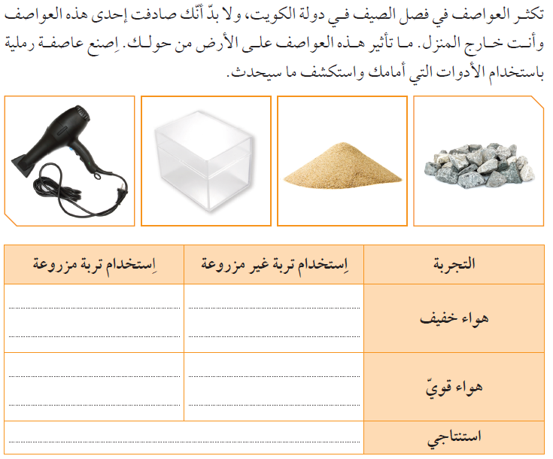
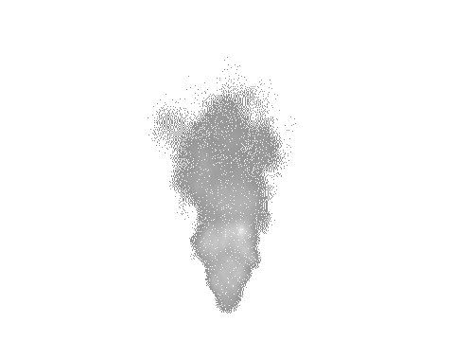
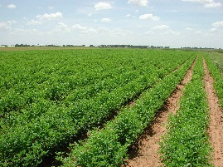
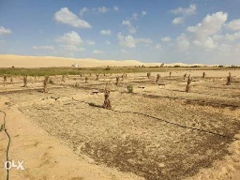
تتطاير كمية قليلة جدا من الرمل
تتطاير حبيبات الرمل
تتطاير كمية قليلة من الرمل
تتطاير كميات أكبر من الرمل
يؤثر الهواء المتحرك في الرمال الجافة أكثر من المزروعة

Slide 9
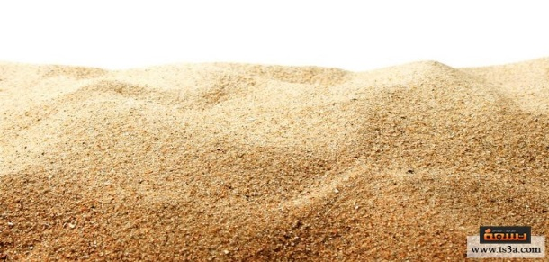
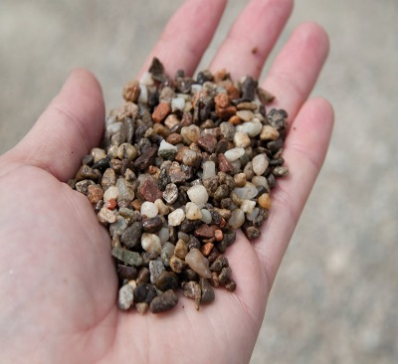
- تتســـــبب الرياح بنقل المواد السطحية الجافة و
المفككة التي نتجت عن التجوية .
- الرياح الضــعيفة لها طاقة صغيرة تستطيع نقل
الحبيبات الصغيرة فقط .
- الرياح القوية لها طاقة كبيرة تســــــــتطيع نقل
الحبيبات الثقيلة و الحصى الصغير لمســافات إلى
أن تقل ســرعتها و تقل طاقتها فتلقي حمولتها
من حصى و رمال ( ترسيب )

Slide 10

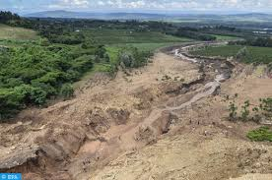
* التعرية :
هي عملية تآكل الفتات الصخري الناتج عن
عملية التجوية و نقله و ترسيبه .
- من أهم عوامل التعرية :
1) الرياح .
2) الماء .
- تـلـعـب الـتـعـرية دورا هاما في تكوين التربة و
إظهار الطبقات التي تحت السطح و التي تحوي
معادن مهمة .

Slide 11
* الترسيب :
هي عملية تحدث عندما تقل ســــرعة الرياح
المحملة بالمواد فتلقي بحمولتها على الأرض.
- تتأثر بعض المناطق أكثر من غيرها بعملية نقل التربة
و ترسيبها بواسطة الرياح كما يلي :-
1) المناطق الصحراوية الفقيرة بالغطاء النباتي تتأثر تأثرا
بالغا بالرياح لآن التربة مفككة .
2) المناطق المزروعة أقل تأثرا بالرياح لأن جذور النباتات
تعمل على تثبيت التربة و تماسكها .
8

Slide 12
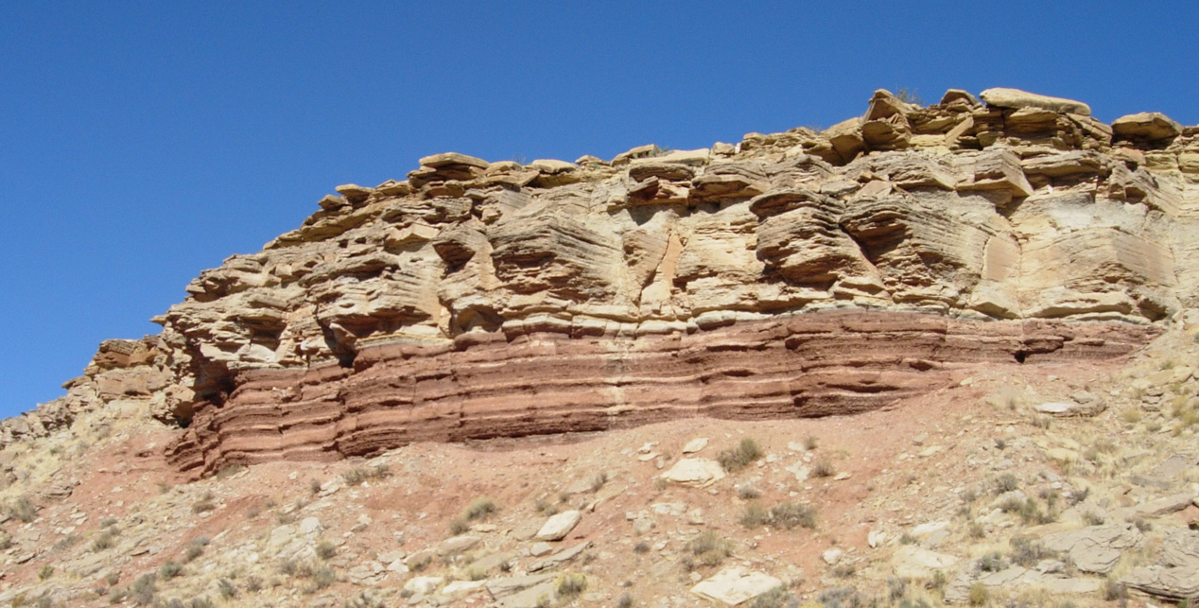
تعرية
تجويه
ترسيب

Slide 13

- تسـببت الأمطار في هدم أكثر من 500 منزل في
الكويت في عام 1934 م و لذلك سُــــمِيَّت هذه
السنة بسنة الهدامة .
- لقطرات المطر القدرة على تفتيت الصـــــــخور و هي
من العوامل المؤثرة في تجوية الصخور ، و تسـاعد على
نقل حبيبات التربة و ترسيبها في مكانٍ أخر .

Slide 14
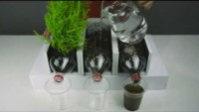

Slide 15
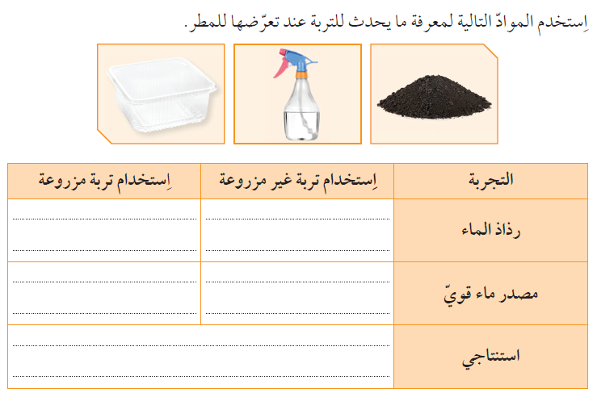
حركة الرمال بطيئة
حركة الرمال سريعة
تتحرك حبيبات الرمل بسرعة أقل و لا يتكون ممر مائي
يتكون ممر مائي بسبب حركة الرمل السريعة
يُعتبر الماء عاملا مهما في نقل الرمال و يزداد أثره في المناطق غير الزراعية .

Slide 16
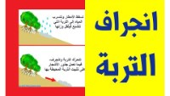
فيديو تعليمي

Slide 17
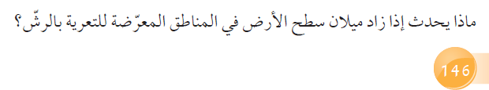
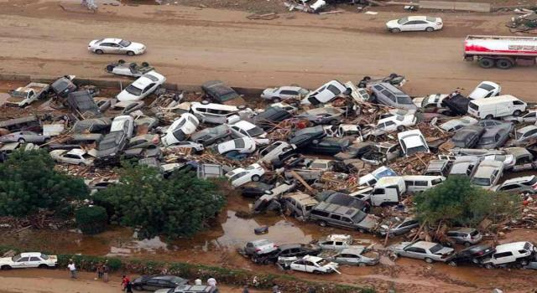
سيول
تزداد كميات حبيبات التربة المنقولة لزيادة حركة الماء تحت تأثير الجاذبية الأرضية .

Slide 18
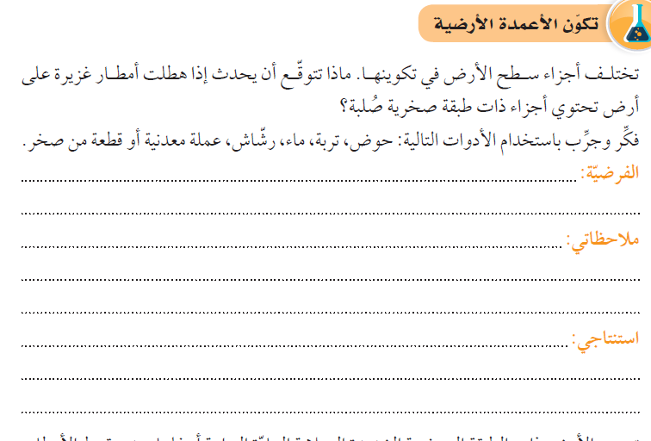
عند سقوط أمطار غزيرة على التربة فإنها تعمل على تحريك حبيبات الرمل بصورة واضحة .
يبقى الرمل أسفل الصخرة ، أو أسفل العملة المعدنية بينما تتــحرك حبيبات الرمل حولـها مبتعدة مع الماء مكونة عمودا قصيرا من الرمل .
عند سقوط الأمطار على أرض صخرية شديدة الصلابة تقوم بحماية المادة الترابية أسفلها بينما تتأثر الرمال حول المنطقة الصخرية و تتحرك مبتعدة مما يساهم في تكوين تشكيلات أرضية .( أعمدة)

Slide 20
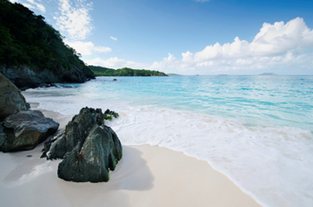
كيف تشكلت الشواطئ ؟

Slide 21
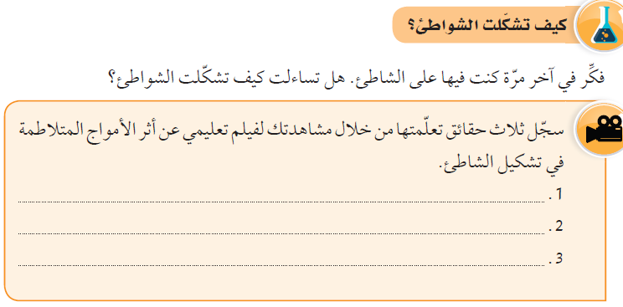
تقوم الأمواج بنحت الصخور ونقل الرواسب المفتتة و ترسيبها على خط الساحل
تيارات المد والجزر لها دور كبير في تشكيل خط الساحل
تتسبب الأمواج في تكوين الكثير من التضاريس مثل الجروف و الكهوف و الأقواس .

Slide 22
- التعرية لها تأثيرات سلبية مثل انحسار الأراضي
الزراعية بســــبب انجراف التربة بواسطة الماء أو
الرياح و تكوّن الكثبان الرملية .

Slide 23
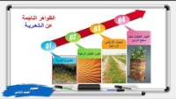

Slide 24
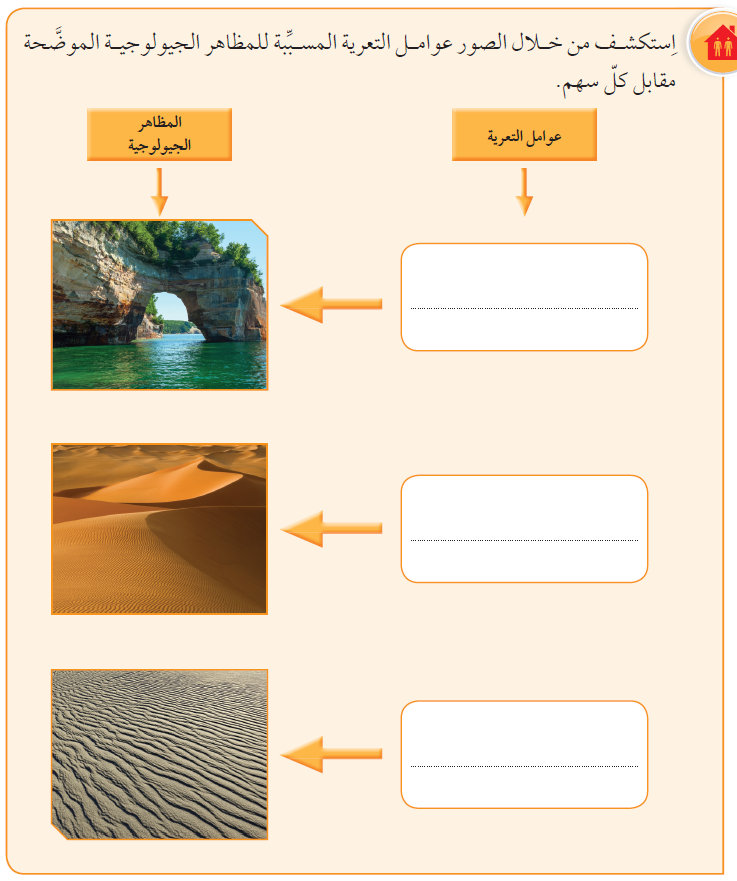

كهوف بحرية
الأمواج
الكثبان الرملية
الرياح
الشواطئ
الأمواج

